Slide 1
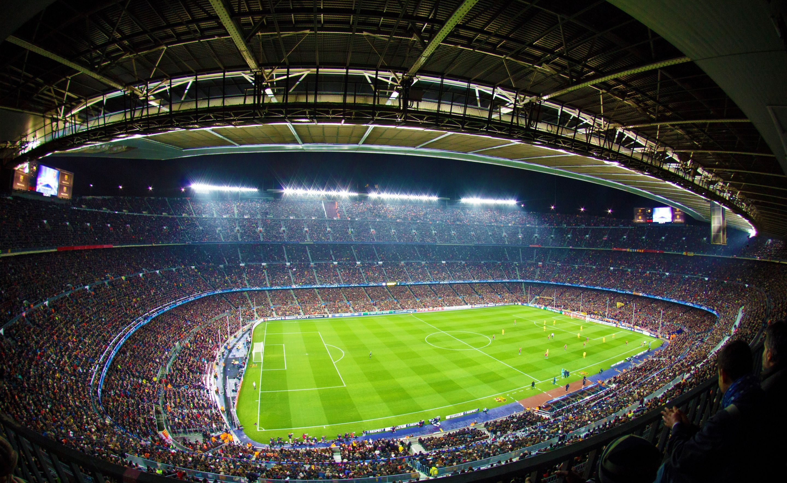
Laurens Leon Delfo Furnò
1000015996
Web Programming
2023

Slide 2
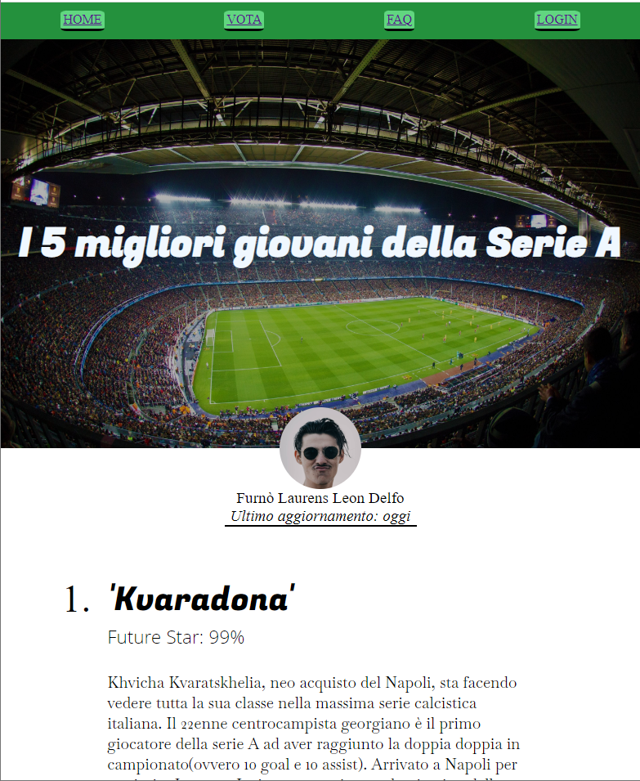

45px
Grazie al comando data-bs-toggle="backtotop"
, situato nel file html nell’elemento <a>, è possibile ritornare all’inizio della pagina cliccando sul tasto Home.
500px
Nav & Header
Passando sopra i 4 riquadri sulla nav si vede un cambiamento di colore
100px
50px

Slide 3
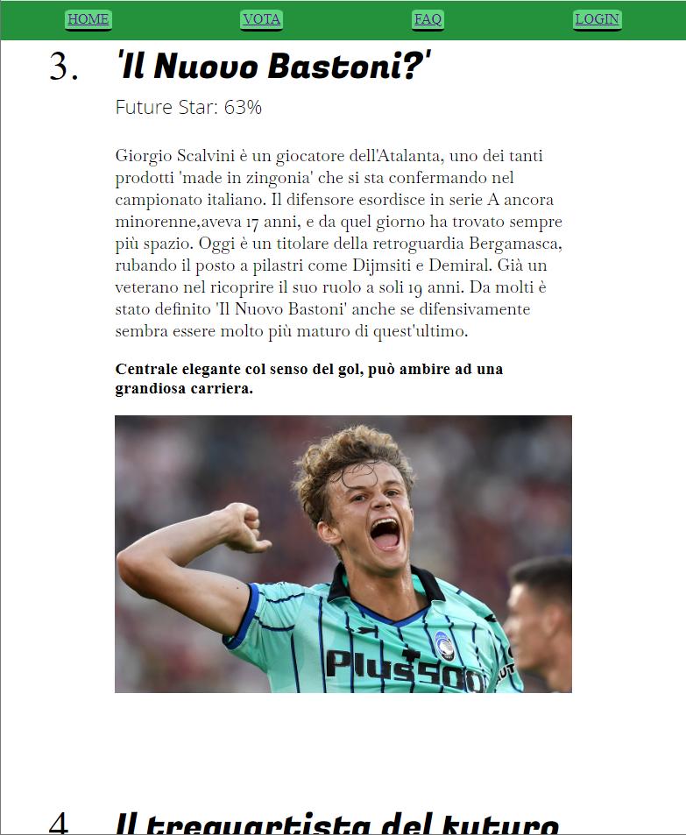
Con il comando position: fixed è possibile fissare in alto la barra di navigazione per tutta la pagina web
40px
Section
20px
E’ possibile cliccare sulle immagini dei calciatori per vedere dei video di skills del calciatore su youtube
120px

Slide 4
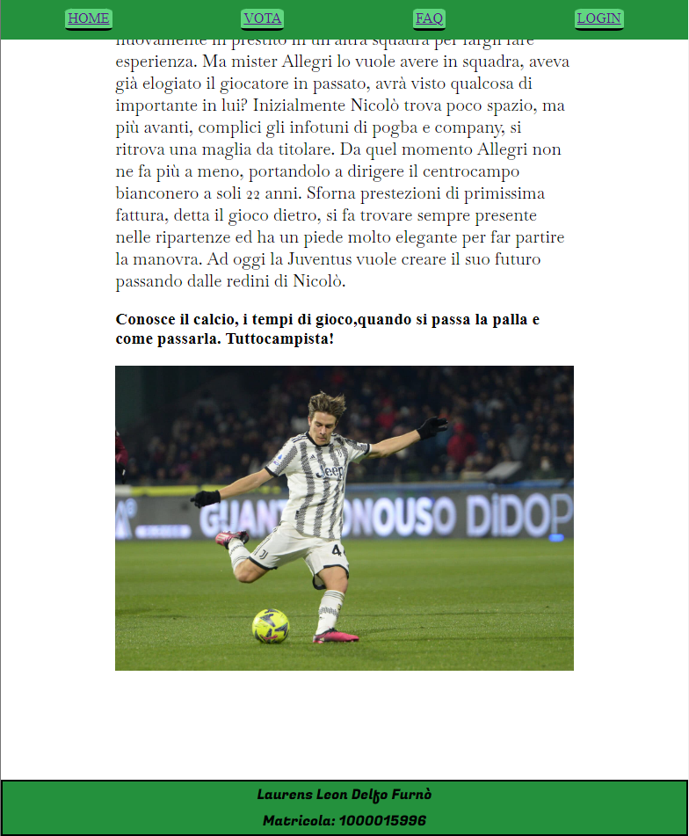
Footer & Mobile
Tramite il comando @media (max-width: …) {…} ho modificato le dimensioni dei vari font al diminuire della viewport, affinché la pagina web risultasse gradevole.
120px
60px

